Slide 1
Министерство общего и профессионального образования Ростовской области ГБПОУ РО «Ростовский – на – Дону автотранспортный колледж»
Вопрос №1
1.1. «О результатах промежуточной и государственной итоговой аттестации в 2019/2020 учебном году»
Заместитель директора по УМР
Светлана Александровна Титова
03.07.2020 г.

Slide 3
Основная цель промежуточной аттестации - оценка качества подготовки обучающихся и осуществляется в двух направлениях:
оценка уровня освоения дисциплин;
- оценка компетенций обучающихся.
Основными задачами промежуточной аттестации является определение:
уровня и качества подготовки специалистов в части требований к результатам освоения основной профессиональной образовательной программы;
- сформированности умения применять теоретические знания при решении практических задач в условиях, максимально приближенных к будущей профессиональной деятельности;
- развитие общих и формирование профессиональных компетенций.

Slide 4
РЕЗУЛЬТАТЫ ЛЕТНЕЙ ПРОМЕЖУТОЧНОЙ АТТЕСТАЦИИ
2018/2019 УЧЕБНОГО ГОДА
Всего обучается студентов на 1-3 курсах - 756 человек,
из них:
были допущены и прошли аттестация – 714 человек (успеваемость составила – 94,5 %);
Имеют задолженности - 42 человека, или 5,5 %
РЕЗУЛЬТАТЫ ЛЕТНЕЙ ПРОМЕЖУТОЧНОЙ АТТЕСТАЦИИ 2019/2020 УЧЕБНОГО ГОДА
Всего обучается студентов на 1-3 курсах - 825 человек,
из них:
были допущены и прошли аттестация - 790 человек (успеваемость составила – 96 %);
Имеют задолженности -35 человек, или 4 %
УСПЕВАЕМОСТЬ СТУДЕНТОВ
УВЕЛИЧИЛАСЬ НА 1,3 %

Slide 5
РЕЗУЛЬТАТЫ ЛЕТНЕЙ ПРОМЕЖУТОЧНОЙ АТТЕСТАЦИИ
2018/2019 УЧЕБНОГО ГОДА
1 курс
Всего обучается студентов на 1 курсе – 282 человека,
из них:
были допущены и прошли аттестация – 270 человек (успеваемость составила – 95,7 %);
Имеют задолженности - 12 человек, или 4,3 %
РЕЗУЛЬТАТЫ ЛЕТНЕЙ ПРОМЕЖУТОЧНОЙ АТТЕСТАЦИИ 2019/2020 УЧЕБНОГО ГОДА
1 курс
Всего обучается студентов на 1 курсе - 304 человека,
из них:
были допущены и прошли аттестация - 295 человек (успеваемость составила - 97 %);
Имеют задолженности - 9 человек, или 3 %
УСПЕВАЕМОСТЬ СТУДЕНТОВ
УВЕЛИЧИЛАСЬ НА 1,3 %

Slide 6
РЕЗУЛЬТАТЫ ЛЕТНЕЙ ПРОМЕЖУТОЧНОЙ АТТЕСТАЦИИ
2018/2019 УЧЕБНОГО ГОДА
2 курс
Всего обучается студентов на 2 курсе - 242 человека,
из них:
были допущены и прошли аттестация - 224 человека (успеваемость составила – 92,5 %);
Имеют задолженности - 18 человека, или 7,5 %
РЕЗУЛЬТАТЫ ЛЕТНЕЙ ПРОМЕЖУТОЧНОЙ АТТЕСТАЦИИ 2019/2020 УЧЕБНОГО ГОДА
2 курс
Всего обучается студентов на 2 курсе - 291 человек,
из них:
были допущены и прошли аттестация - 274 человек (успеваемость составила - 94 %);
Имеют задолженности - 17 человек, или 6 %
УСПЕВАЕМОСТЬ СТУДЕНТОВ
УВЕЛИЧИЛАСЬ НА 1,5 %

Slide 7
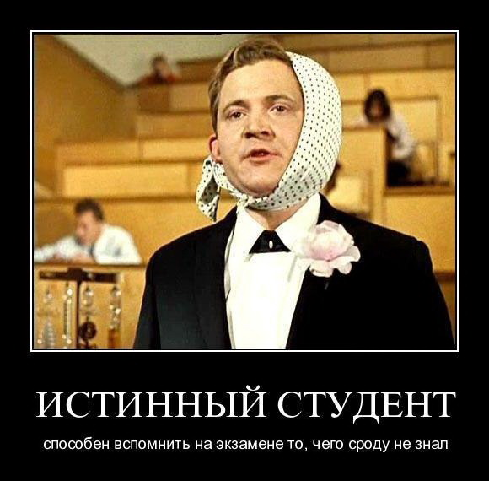
РЕЗУЛЬТАТЫ ЛЕТНЕЙ ПРОМЕЖУТОЧНОЙ АТТЕСТАЦИИ
2018/2019 УЧЕБНОГО ГОДА
3 курс
Всего обучается студентов на 3 курсе - 232 человека,
из них:
были допущены и прошли аттестация - 220 человек (успеваемость составила –94,7 %);
Имеют задолженности – 12 человек, или 5,3 %
РЕЗУЛЬТАТЫ ЛЕТНЕЙ ПРОМЕЖУТОЧНОЙ АТТЕСТАЦИИ 2019/2020 УЧЕБНОГО ГОДА
3 курс
Всего обучается студентов на 3 курсе – 230 человек,
из них:
были допущены и прошли аттестация - 221 человек (успеваемость составила – 96 %);
Имеют задолженности - 9 человек, или 4 %
УСПЕВАЕМОСТЬ СТУДЕНТОВ
ПОВЫСИЛАСЬ НА 1,3 %

Slide 8
ПРИЧИНЫ ПЛОХОЙ УСПЕВАЕМОСТИ У СТУДЕНТОВ
Отсутствие мотивации к обучению
Отсутствие интереса родителей к проблемам своих детей
Слабый контроль и слишком мягкие меры
Завышенные требования в рамках изучения УД, ПМ
Необоснованные удаления с занятий
Дисциплина студентов и преподавателей

Slide 9
РЕЗУЛЬТАТЫ ГИА 2019-2020 учебного года
Всего студентов на 4 курсе - 231 человек,
из них:
были допущены и прошли аттестация - 231 человек
«5» – 174 человека (75,3%)
«4» – 36 человек (24,2%)
«3» – 1 человек (0,4 %)
Диплом «с отличием» - 47 человек (20,3 %)
РЕЗУЛЬТАТЫ ГИА 2018-2019 учебного года
Всего студентов на 4 курсе – 263 человека,
из них:
были допущены и прошли аттестация - 262 человек
«5» – 174 человек (66,4 %)
«4» – 82 человек (31,2 %)
«3» – 6 человек (2,2 %)
Диплом «с отличием» - 43 человека (16,4 %)

Slide 10
Кто не успел - заполните журналы учебных занятий В СРОК ДО 08.07.2020 г.;
Ознакомиться с педагогической нагрузкой;

